Slide 1
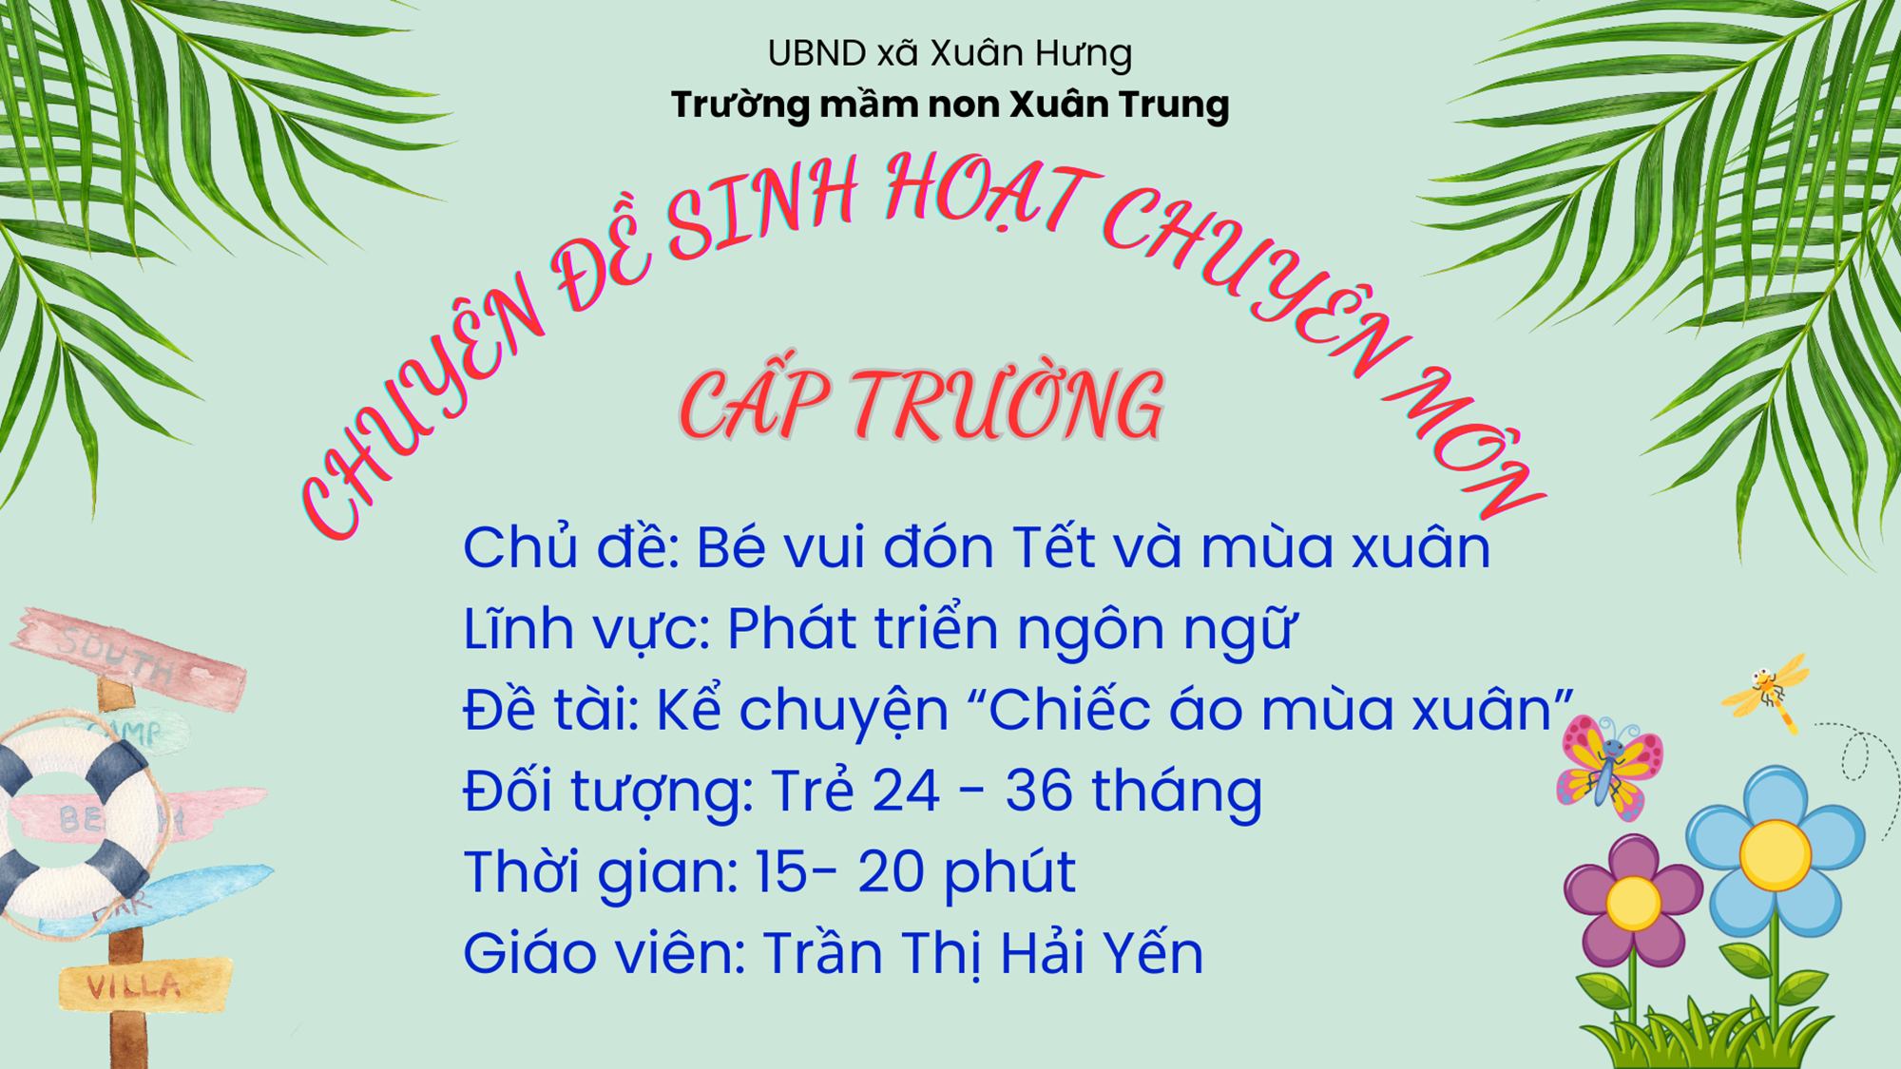
.

Slide 2

1. Mục đích – yêu cầu
a. Kiến thức
- Trẻ nhớ tên truyện, nhận biết các nhân vật: Thỏ mẹ, Thỏ con, Gà Gô, Nhái Bén, Châu Chấu.
- Hiểu nội dung: Mùa đông Thỏ mặc áo trắng; sang xuân Thỏ thay lông màu xám.

Slide 3
b. Kỹ năng
- Lắng nghe và trả lời câu hỏi ngắn 1–3 từ.
- Phát triển vốn từ: Mùa đông, mùa xuân, áo trắng, áo xám.
- Quan sát tranh và ghi nhớ nội dung.
c. Thái độ
- Trẻ hứng thú tham gia hoạt động.
- Biết mặc trang phục phù hợp thời tiết.

Slide 4
2. Chuẩn bị
- Nhạc bài hát “ Trời nắng- trời mưa”, nhạc truyện.
- Mô hình ngôi nhà kể chuyện gắn trên tường (tranh theo trình tự).
- Sân khấu rối và rối các nhân vật.

Slide 5
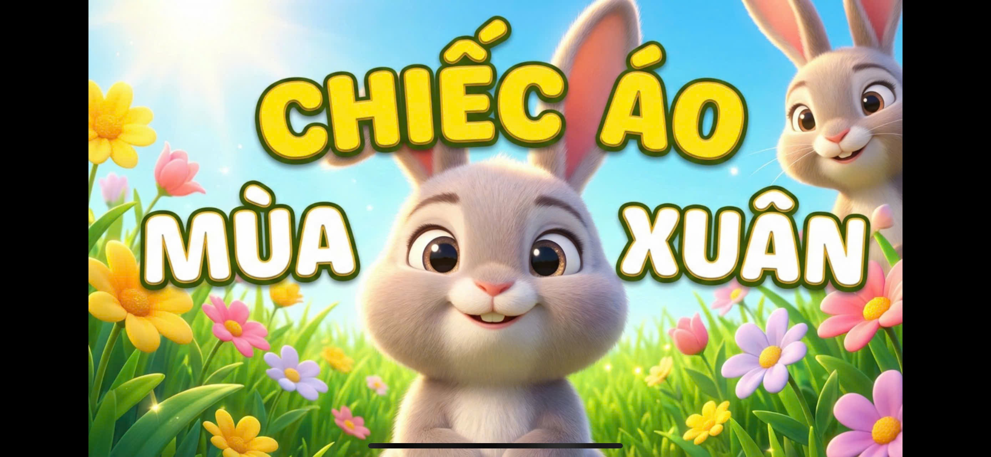

Slide 6
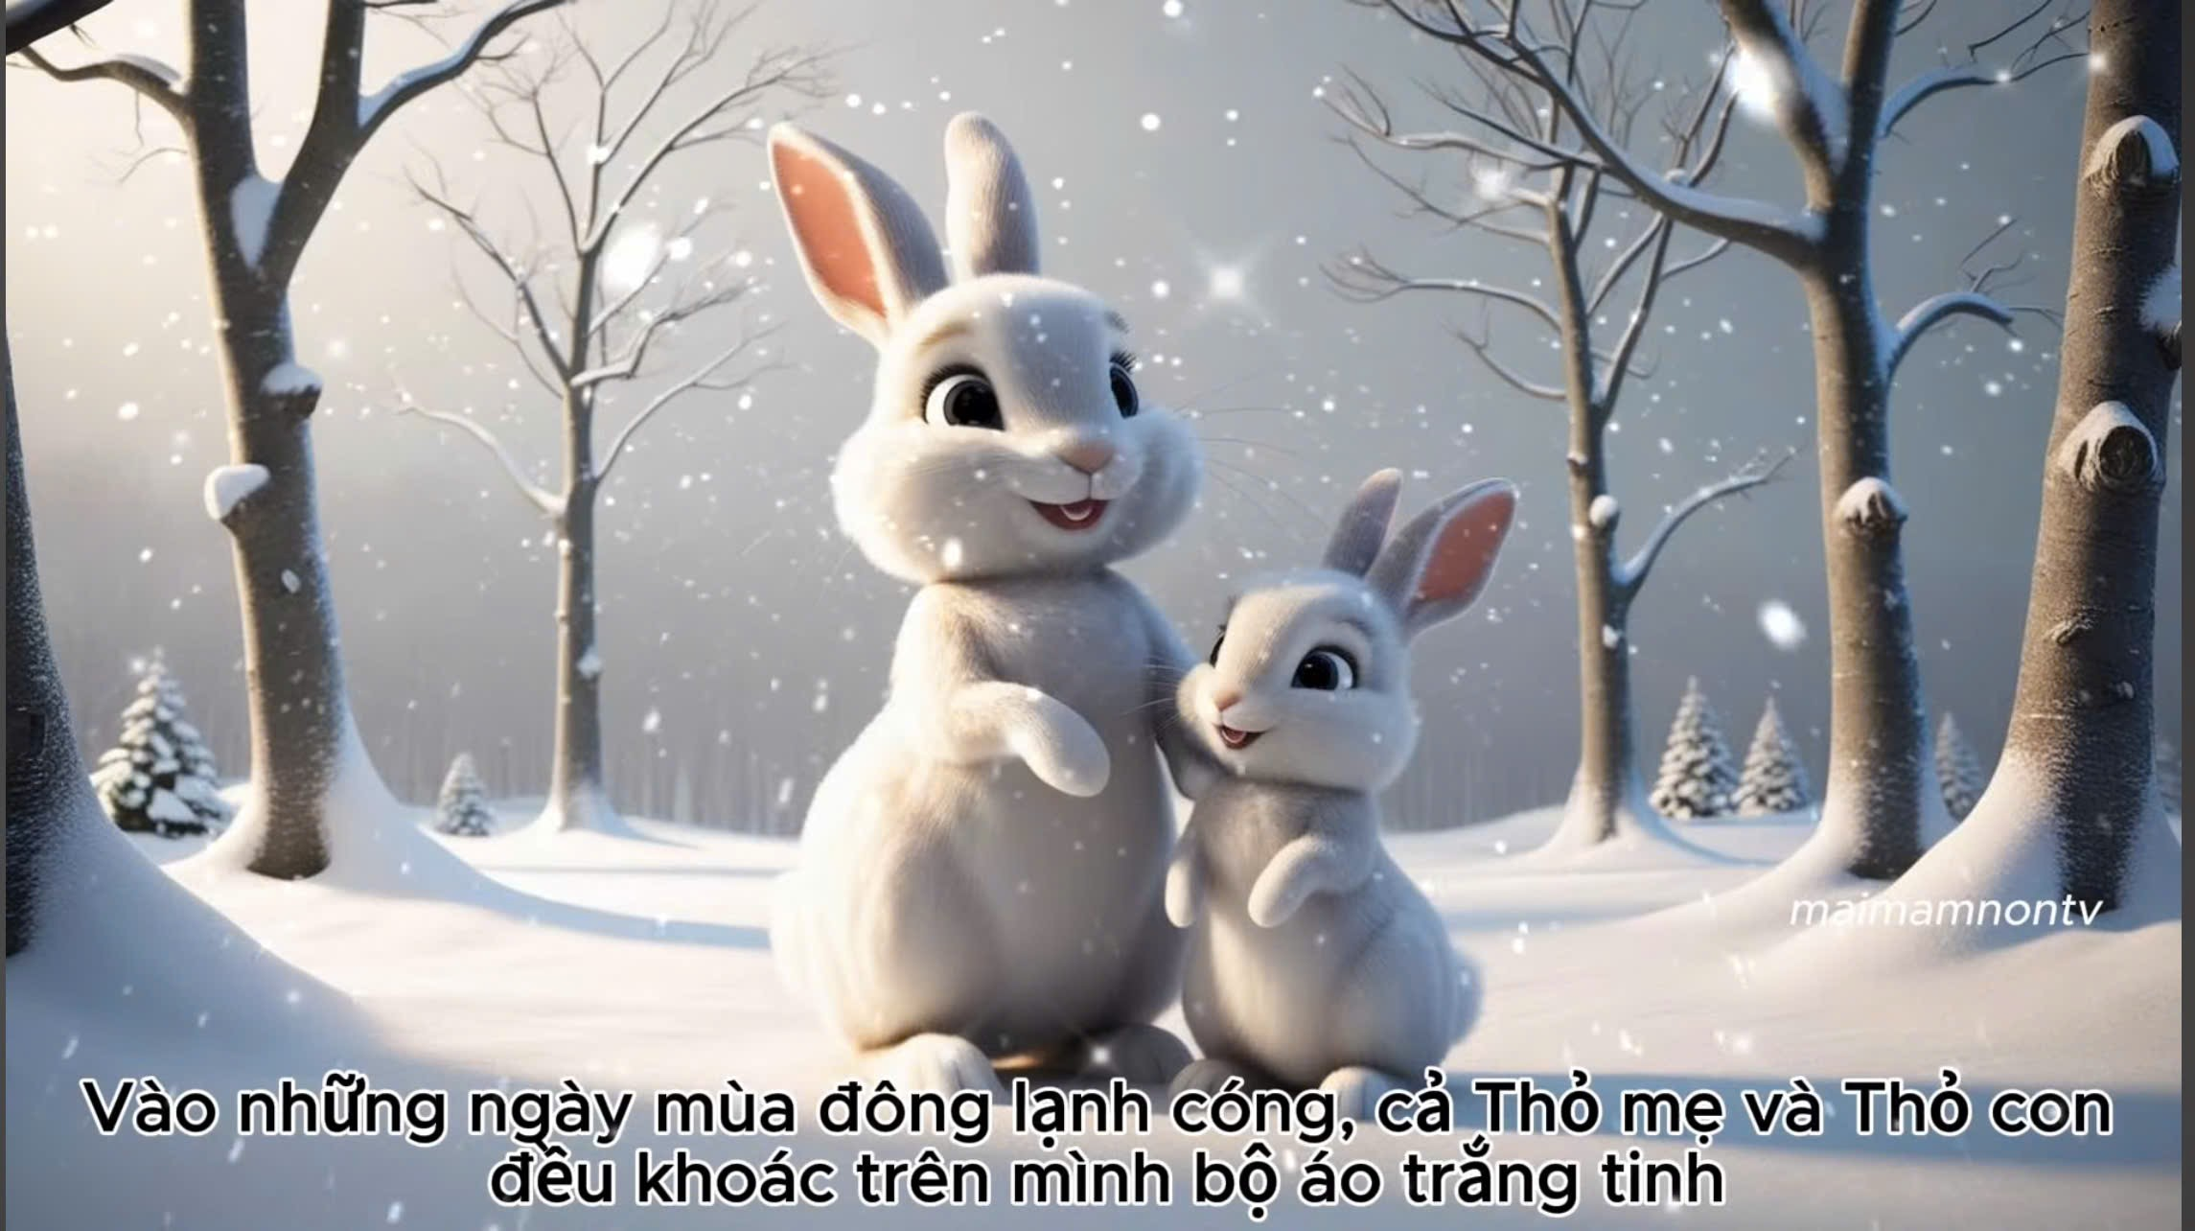

Slide 7
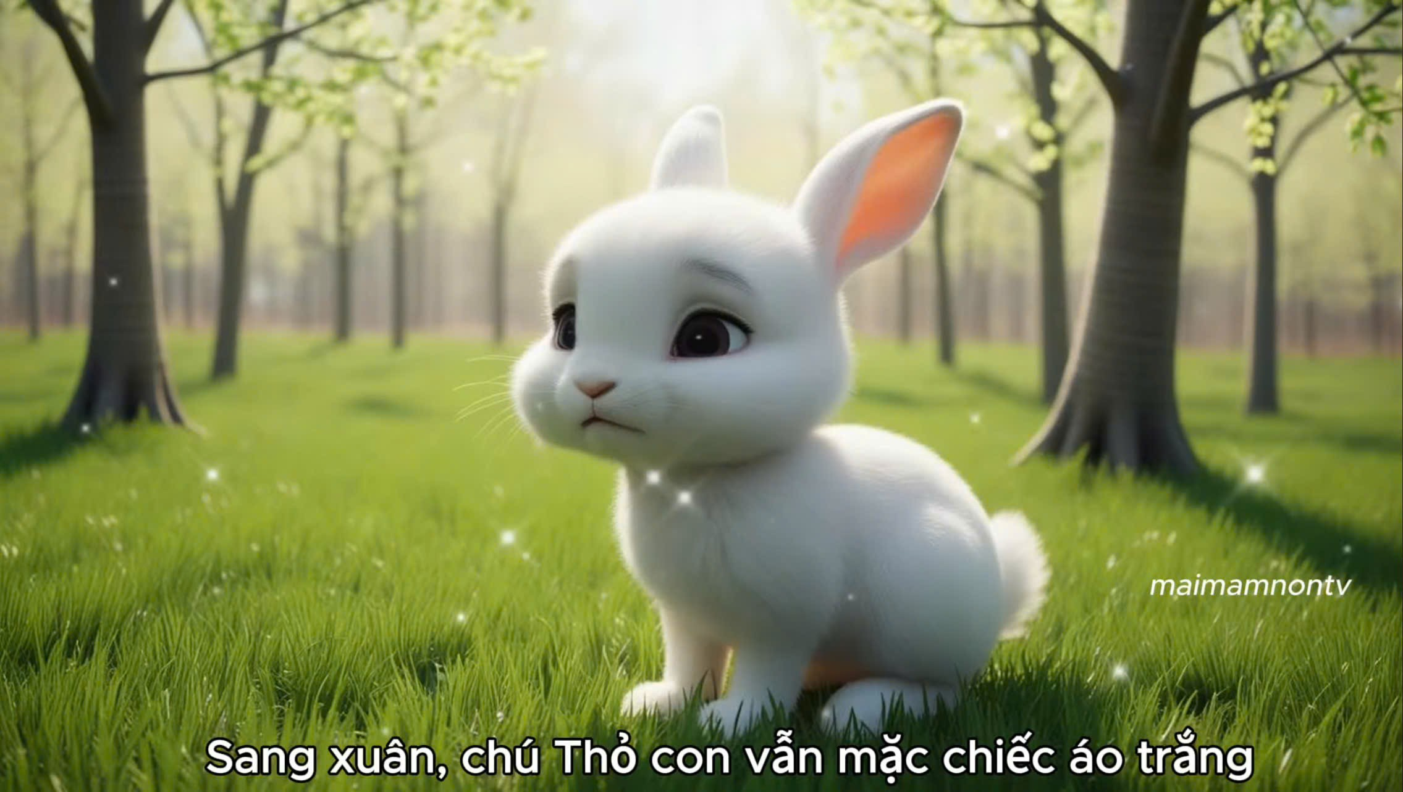

Slide 8
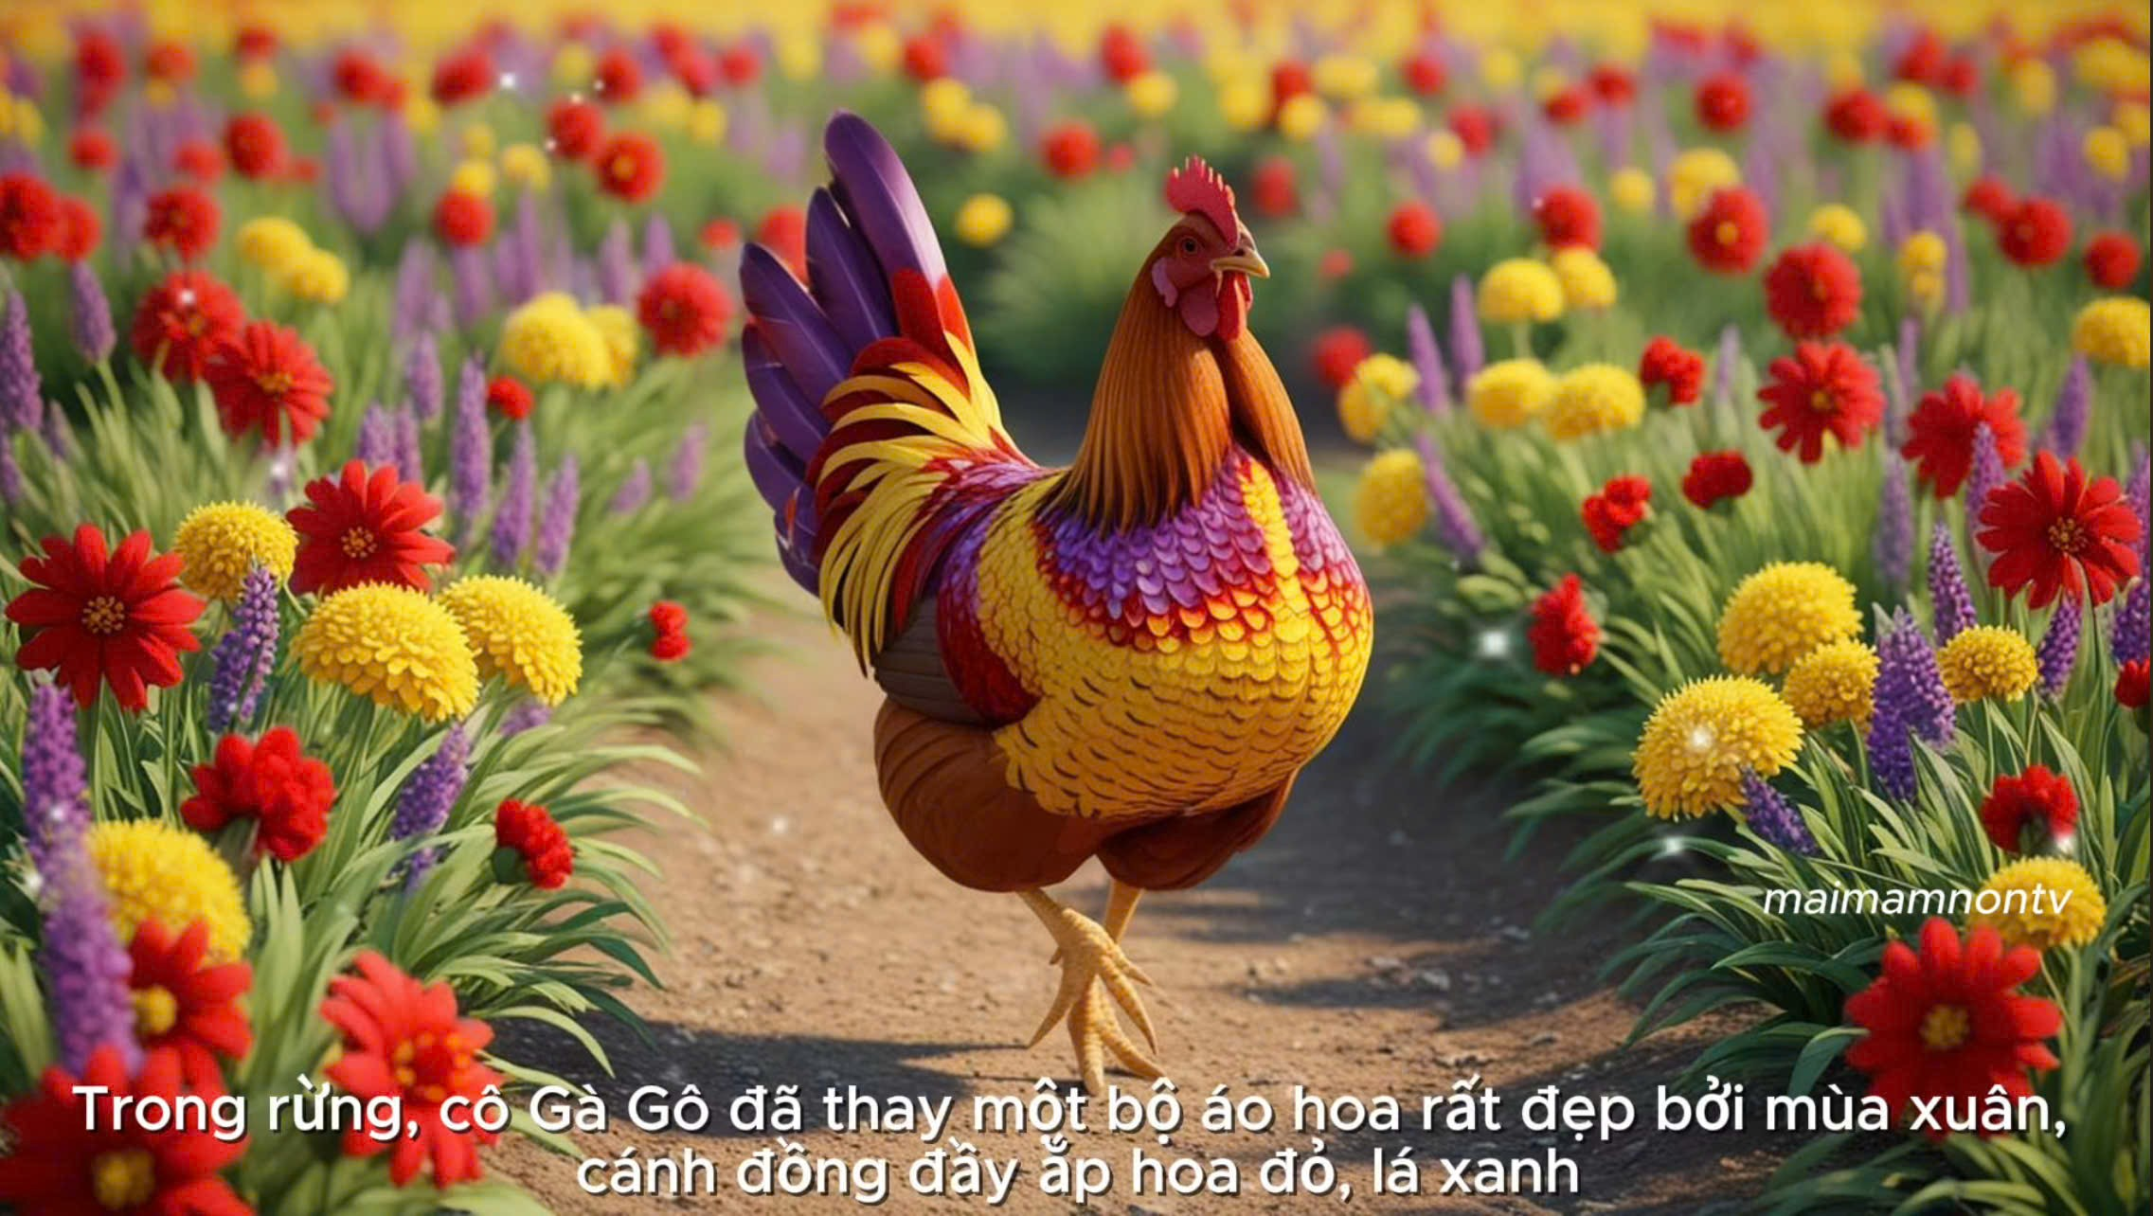

Slide 9
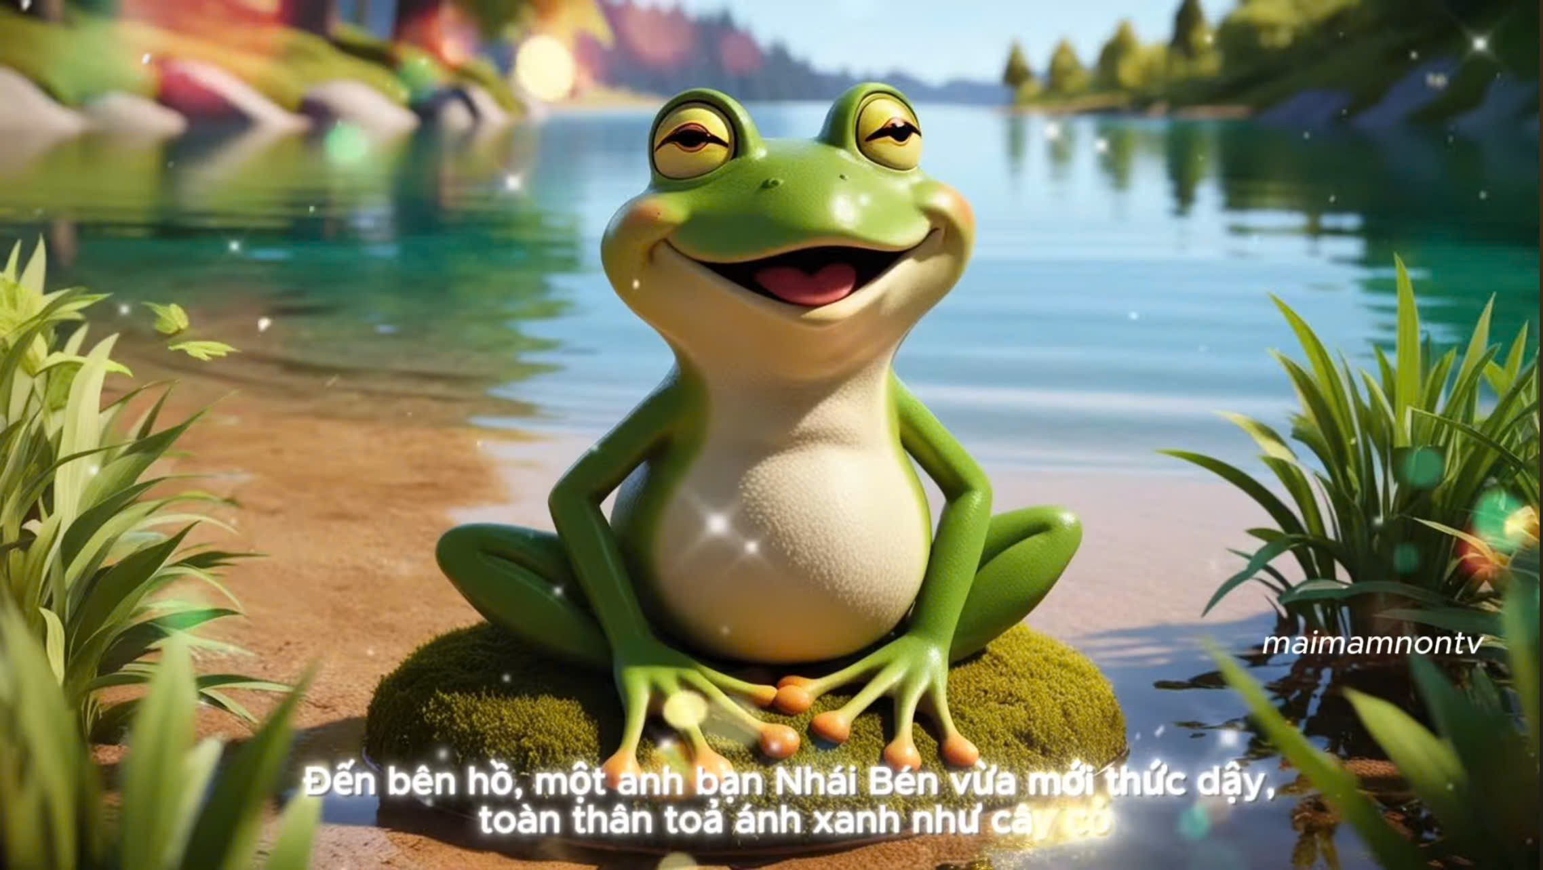

Slide 10
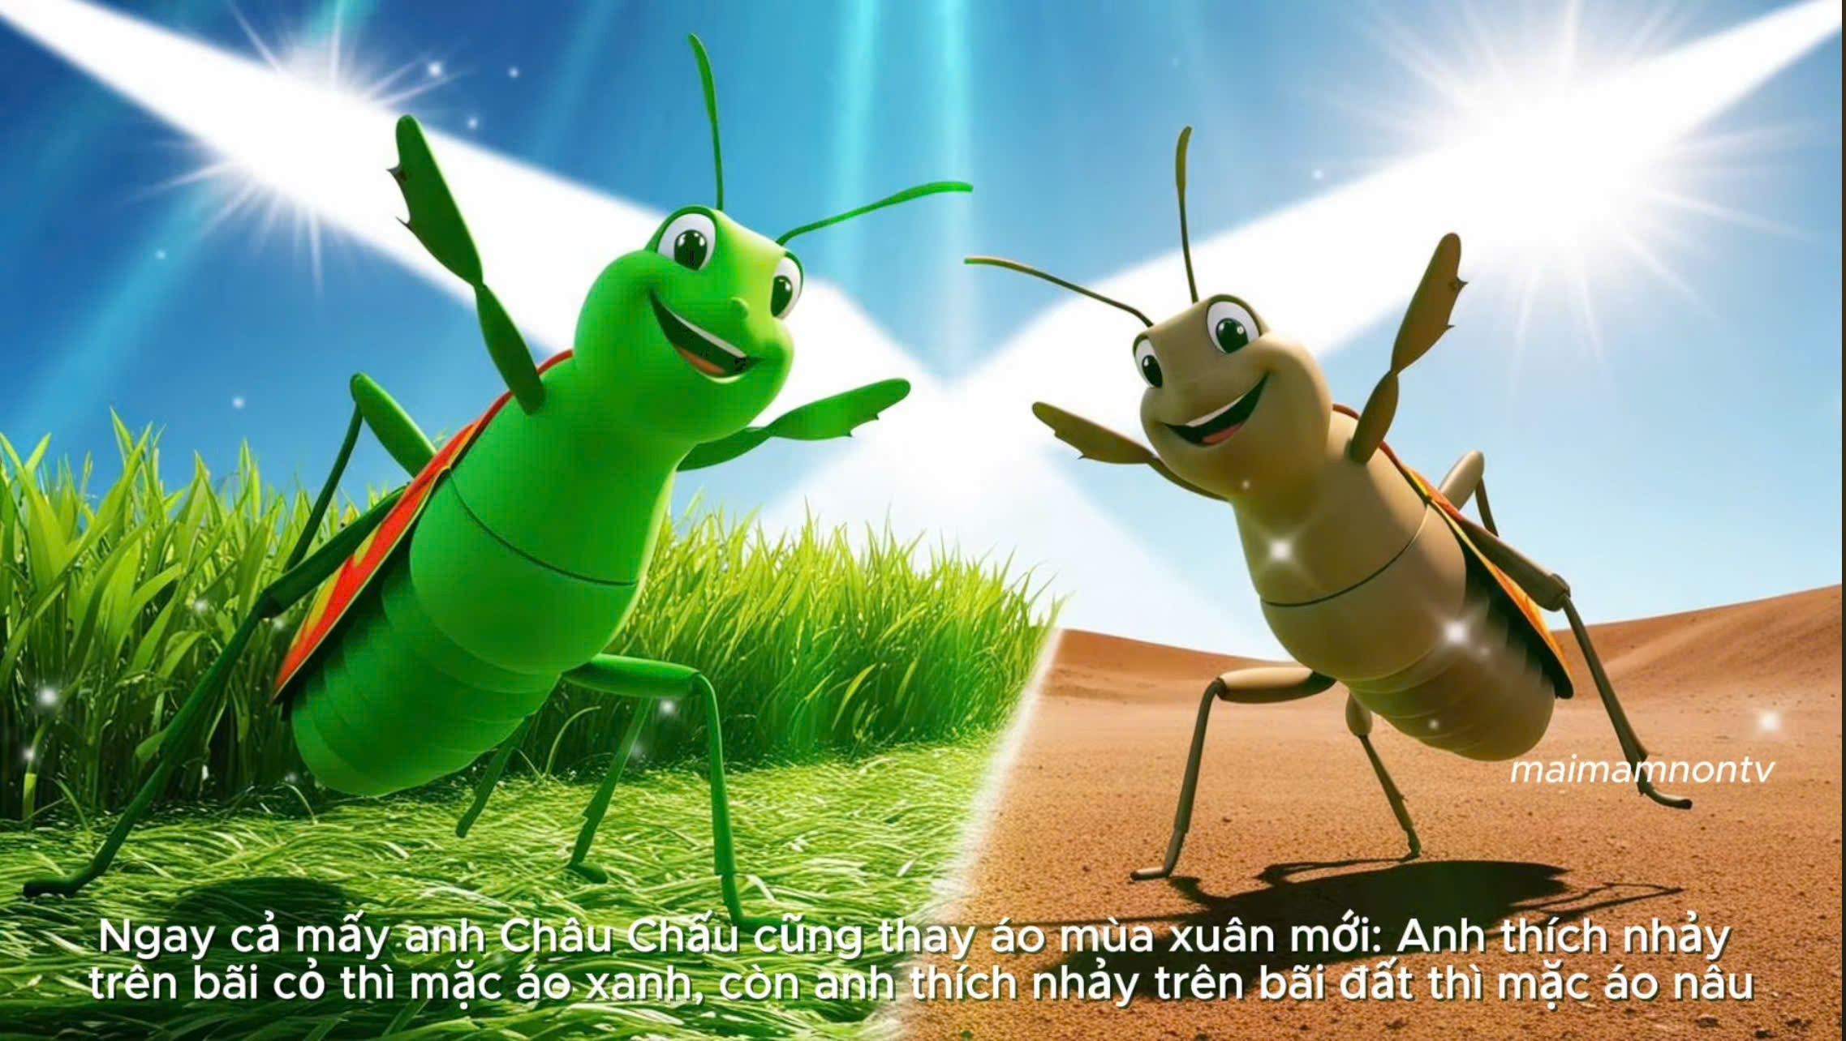

Slide 11
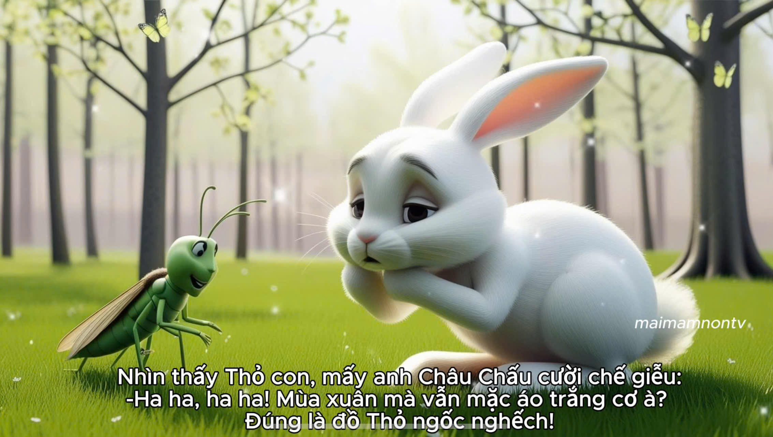

Slide 12
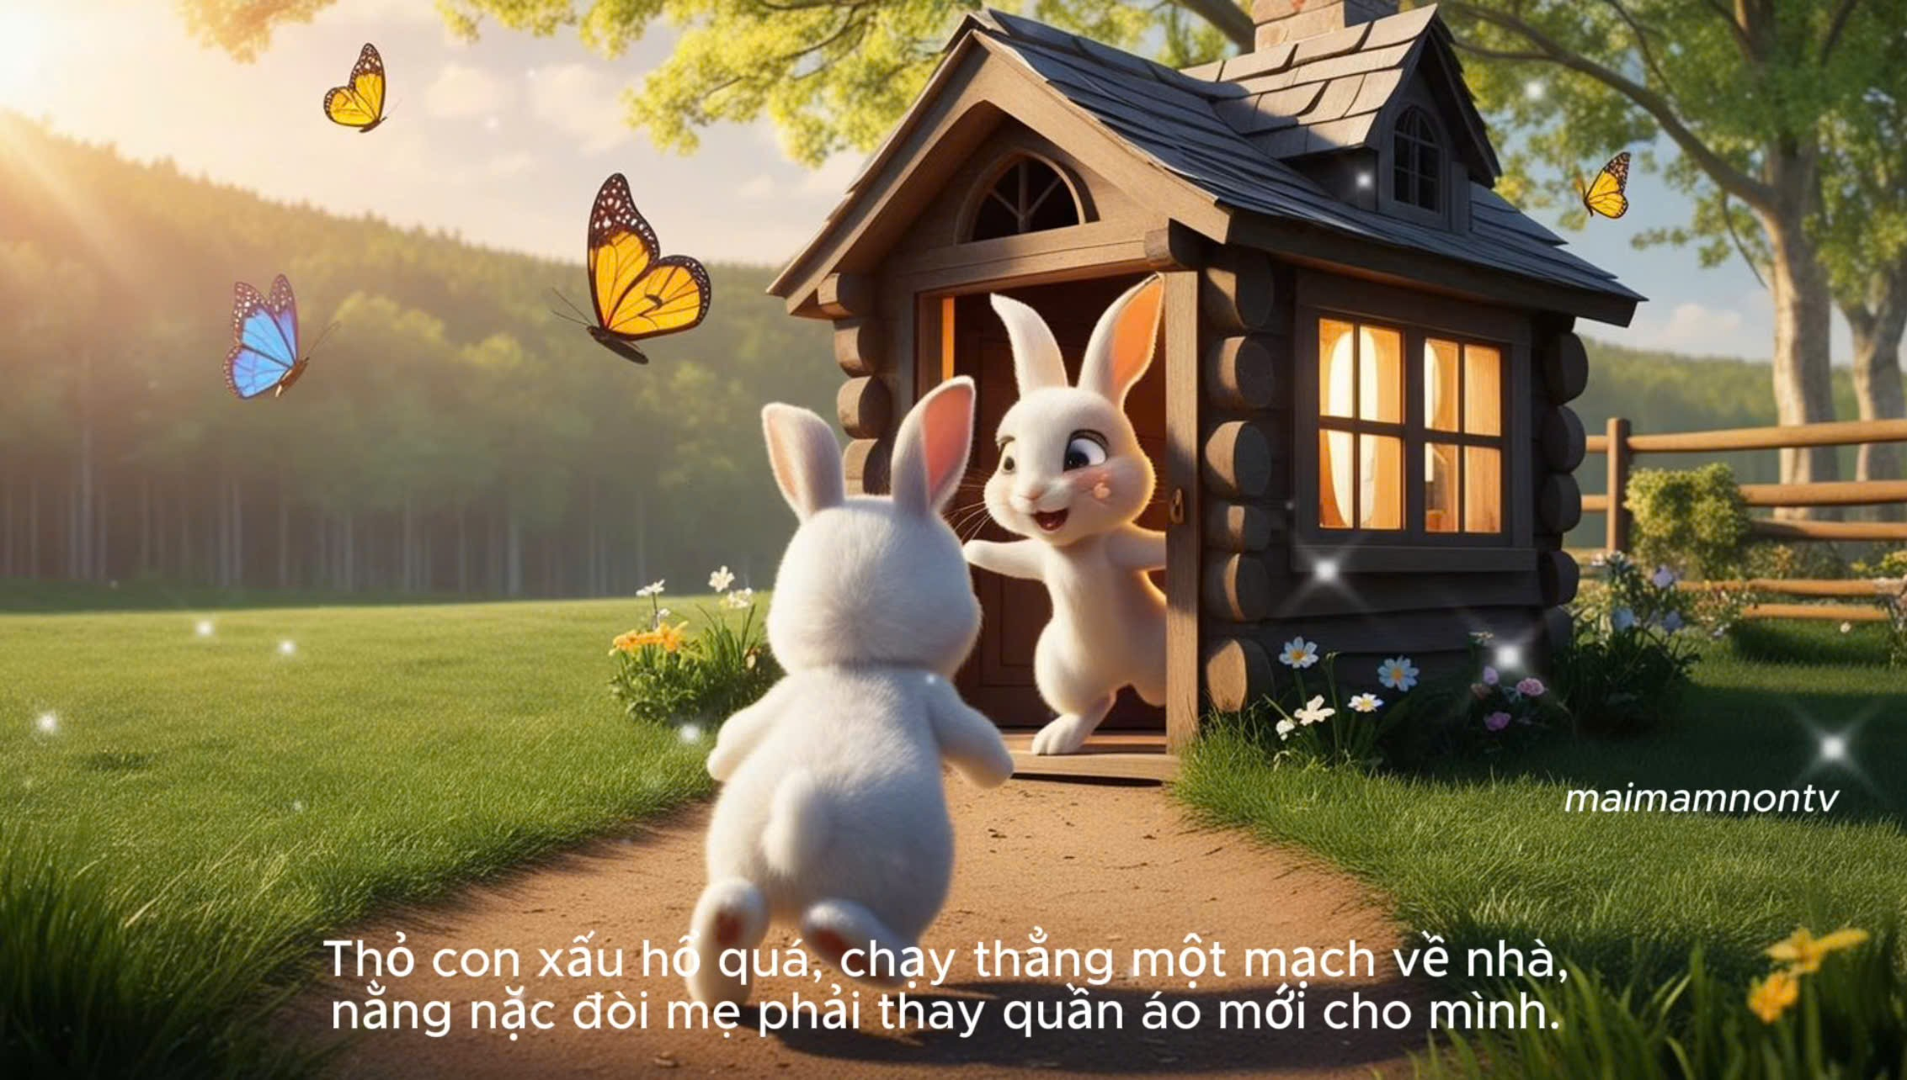

Slide 13
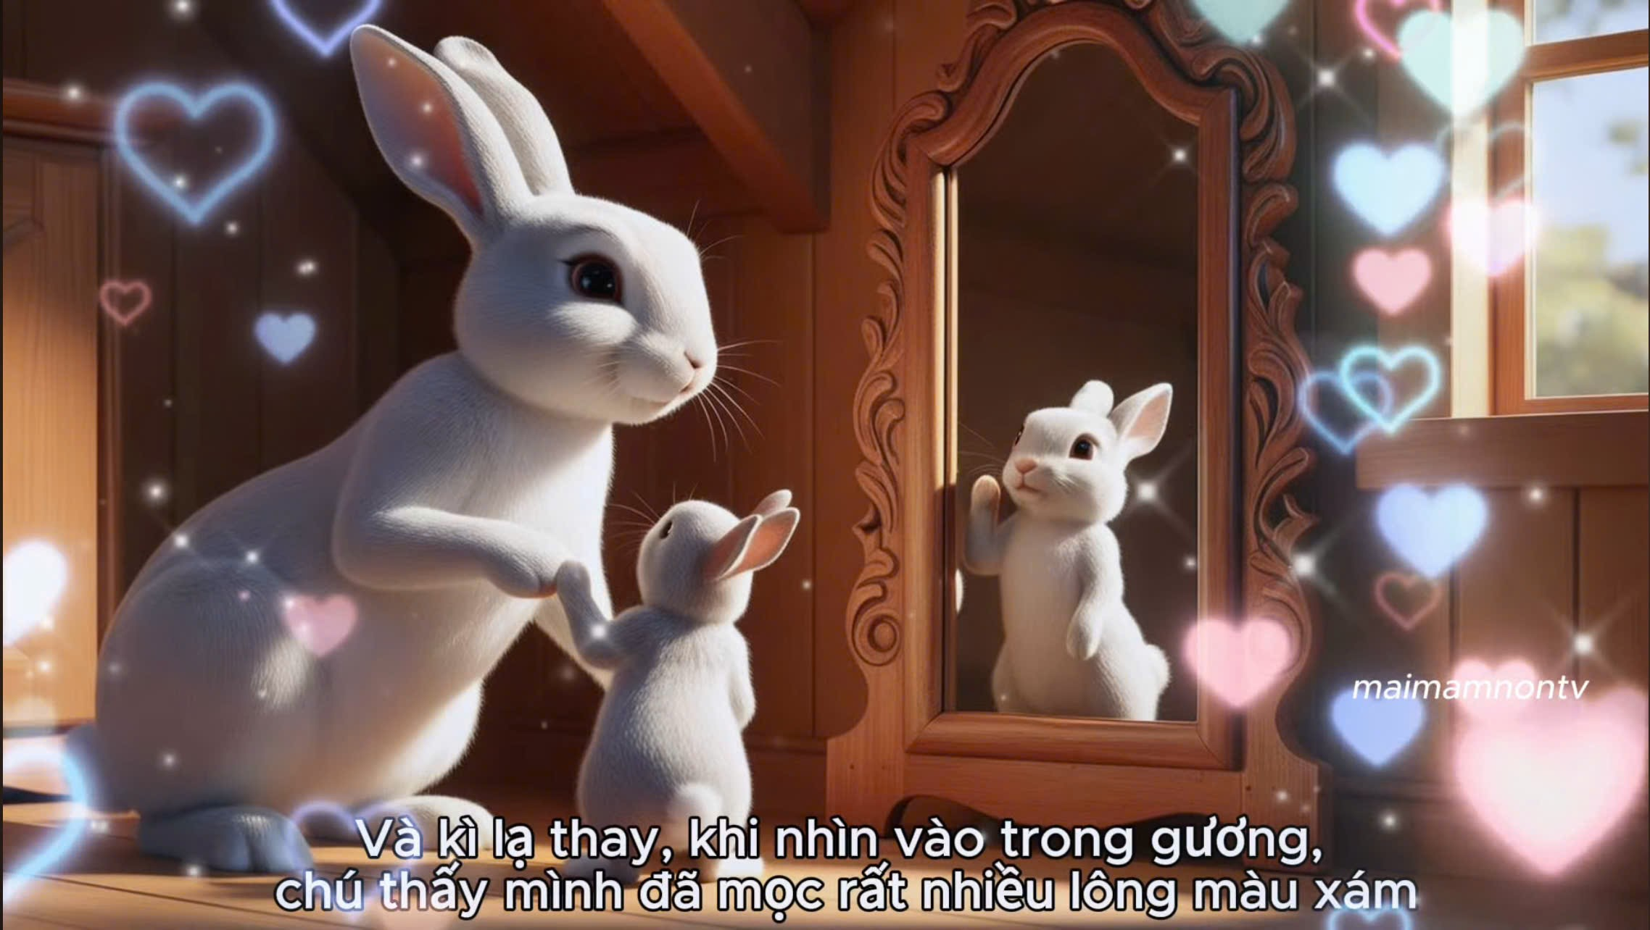

Slide 14
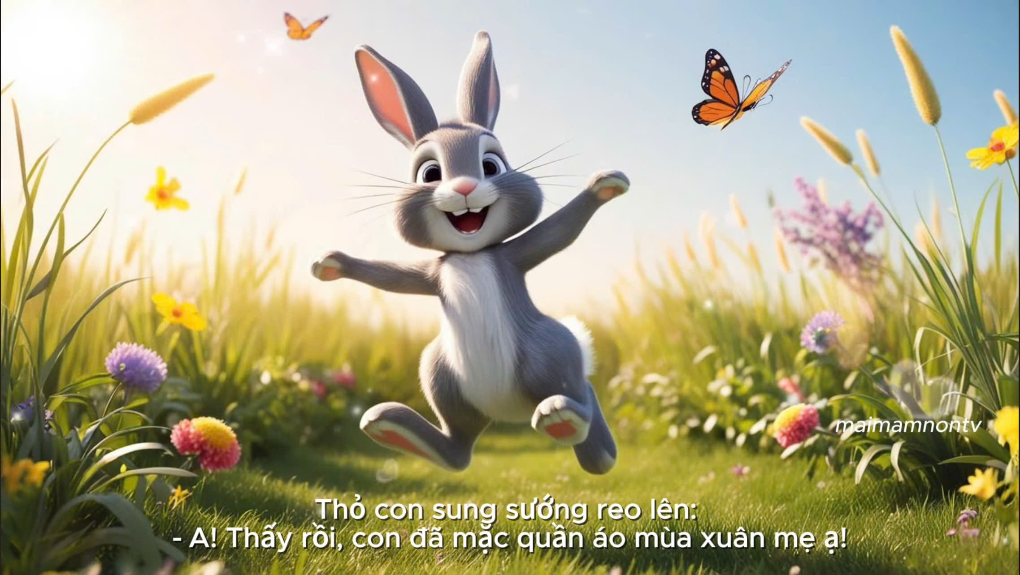

Slide 15
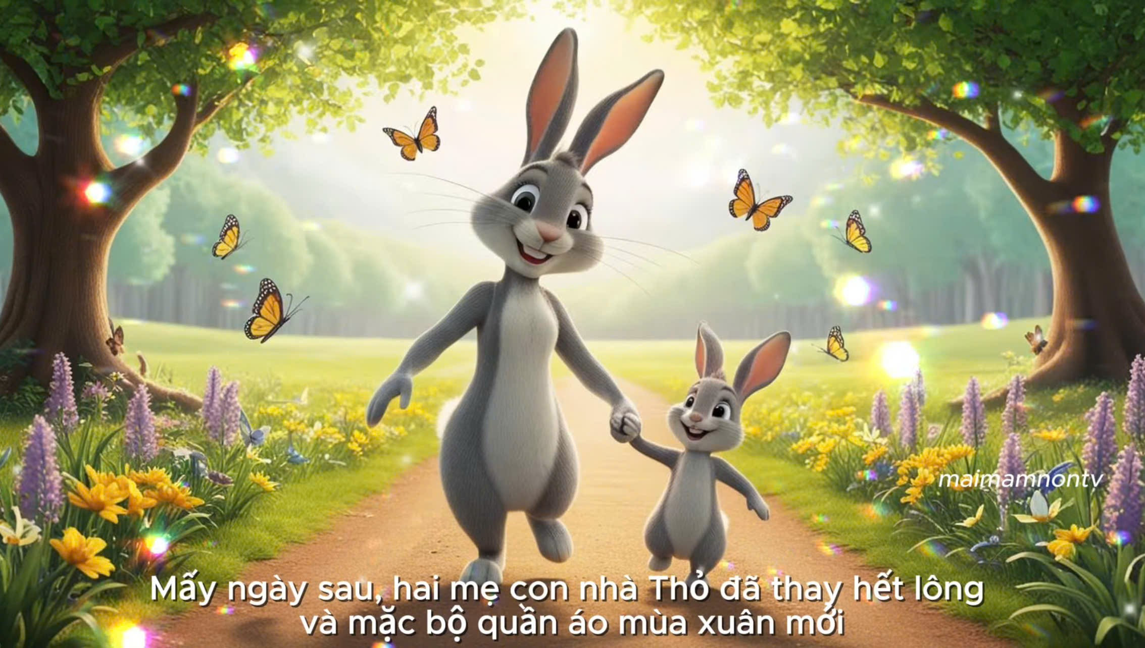

Slide 16
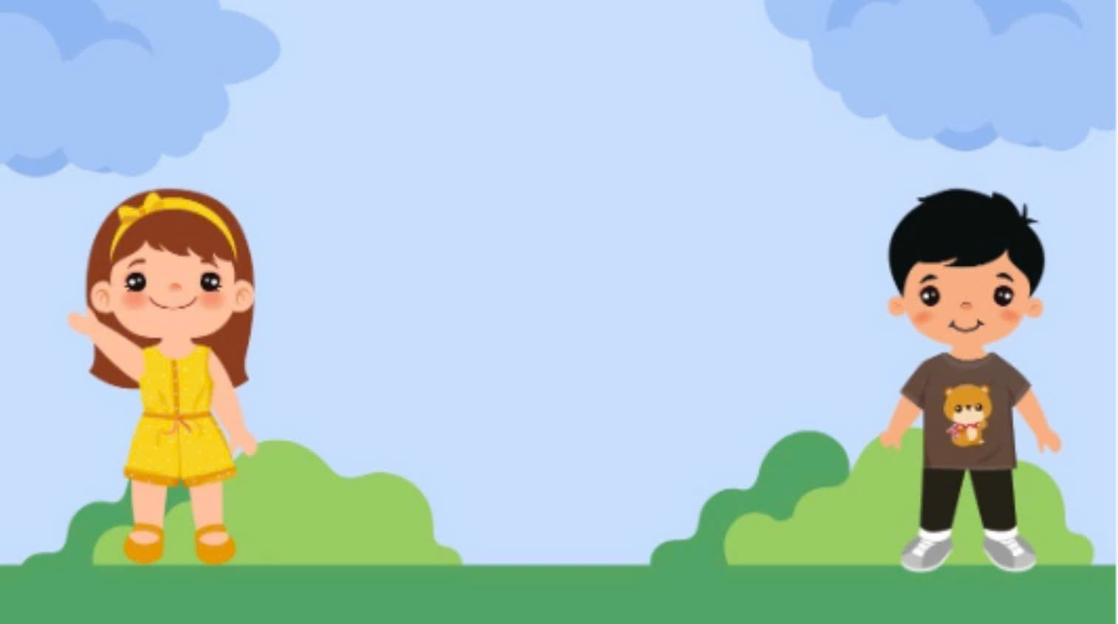
TRÒ CHƠI 1: TÌM ÁO CHO BẠN

Slide 17
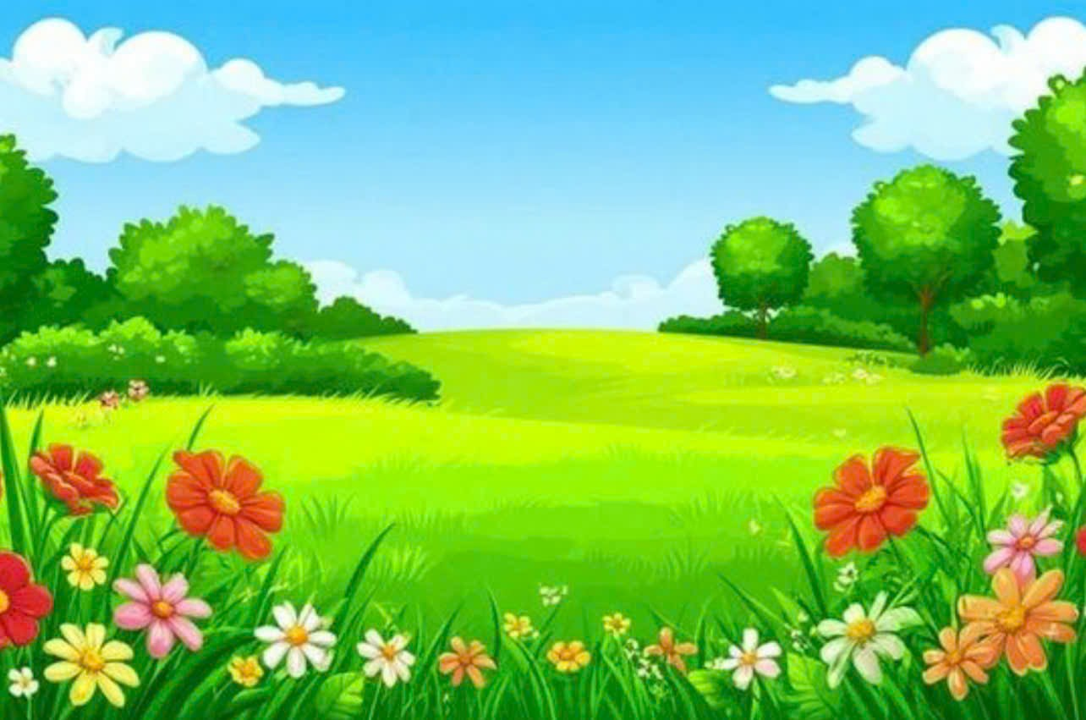
TRÒ CHƠI 2: ĐI CHƠI MÙA XUÂN

